Slide 1
Prof.Ahmed Adeel
Islamic Values and Rules for Medical Professionalism

Slide 2
Objectivesالأهداف
By the end of this lecture the student should be able to
1: Describe the role of Islamic civilization in the evolution of medicine and medical ethics, giving example of Muslim medical scholars and their contributions..
2: Identify the current sources and references related to Islamic medical ethics .
3: List and explain the main guiding principles of Islamic medical ethics
4 :Give examples of contemporary issues addressed by Islamic medical ethics
دور الحضارة الإسلامية في تطور الطب و العلوم الطبية مع أمثلة لأعلام الطب الإسلامي و مؤلفاتهم.
مصادر و مرجعيات أخلاقيات المهن الصحية في الإسلام .
مبادئ الأخلاقيات الطبية الإسلامية
امثلة للقضايا الأخلاقية الطبية المعاصرة التي تتناولها الأخلاقيات الإسلامية بطريقة متميزة.

Slide 3
إسهام الحضارة الإسلامية في تطور الطب في االعالم
Scientific Islamic medicine passed through three stages:
1- The first stage was the stage of translation of foreign sources into Arabic. It extended through the seventh and eighth centuries.
2- The second stage was the stage of excellence and genuine scientific contribution, in which the Islamic physicians were the leaders and the source of new chapters of medicine. This stage extended from the ninth to the thirteenth centuries.
3- The third stage was the stage of decline, where medicine, as well as other branches of science, became stagnant and deteriorated. This stage started mainly after the thirteenth century
ساهمت الحضارة الإسلامية في التطور العلمي للطب وقد مرت هذه المساهمات بثلاثة مراحل:
1: المرحلة الأولى مرحلة ترجمة المؤلفات (القرن السابع-القرن الثامن الميلادي): من الإغريقية و الهندية و الصينية و الفارسية للغة العربية.
2: المرحلة الثانية مرحلة الإزدهار و التأليف : ( القرن التاسع – القرن الثلث عشر الميلادي): قدم العرب مؤلفات مرجعية عرضوا فيها خلاصة المعرفة الطبية و أضافوا عليها إسهامات فريدة للطب العربي و الإسلامي.
3: المرحلة الثالثة مرحلة الركود و الإضمحلال: بعد القرن الثالث عشر الميلادي . حلت فترة من الركود في كل فروع العلوم التطبيقية بما في ذلك الطب.

Slide 4
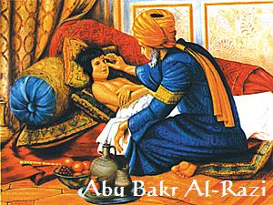
إسهام الحضارة الإسلامية في تطور الطب في العالم
المدرسة الاولى: الجمع بين الطب والفلسف
أبي بكر محمد بن زكريا الرازي (ت. 313 هـ/ 925 م) ألف كتاب "الحاوي ”
وأبي علي الحسين بن سينا (ت. 428 هـ/ 037 1 م)
ألف كتاب "القانون "
فقد كانا طبيبين فيلسوفين امتزج عندهما الطب بالفلسفة وألفا فيهما جميعا.
ولقد كان لهذا المذهب التوفيقي بين الطب والفلسفة أثره في تصور الطب وفهمه. فقد كان معظم الأطباء- حتى القرن الخامس- يقسمون الطب إلى علمي وعملي.

Slide 5
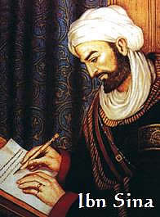
إسهام الحضارة الإسلامية في تطور الطب في العالم
أبي علي الحسين بن سينا
(369 -428 هـ/ - 980037 1 م)
commonly known as Avicenna
كان أمير أطباء عصر ه
حفظ القران وهو في العاشرة من العمر
أكمل دراسة العلوم في الثامنة عشر
ألف أول كتبه في عمر الحادي و العشرين . عالم وطبيب وفيلسوف وشاعر و فلكي
الف أكثر من 100 كتاب 16 منها في الطب
أشهر كتبه القانون في الطب الذي كان المرجع للأطباء
في اوربا حتى القرن السابع عشر

Slide 6
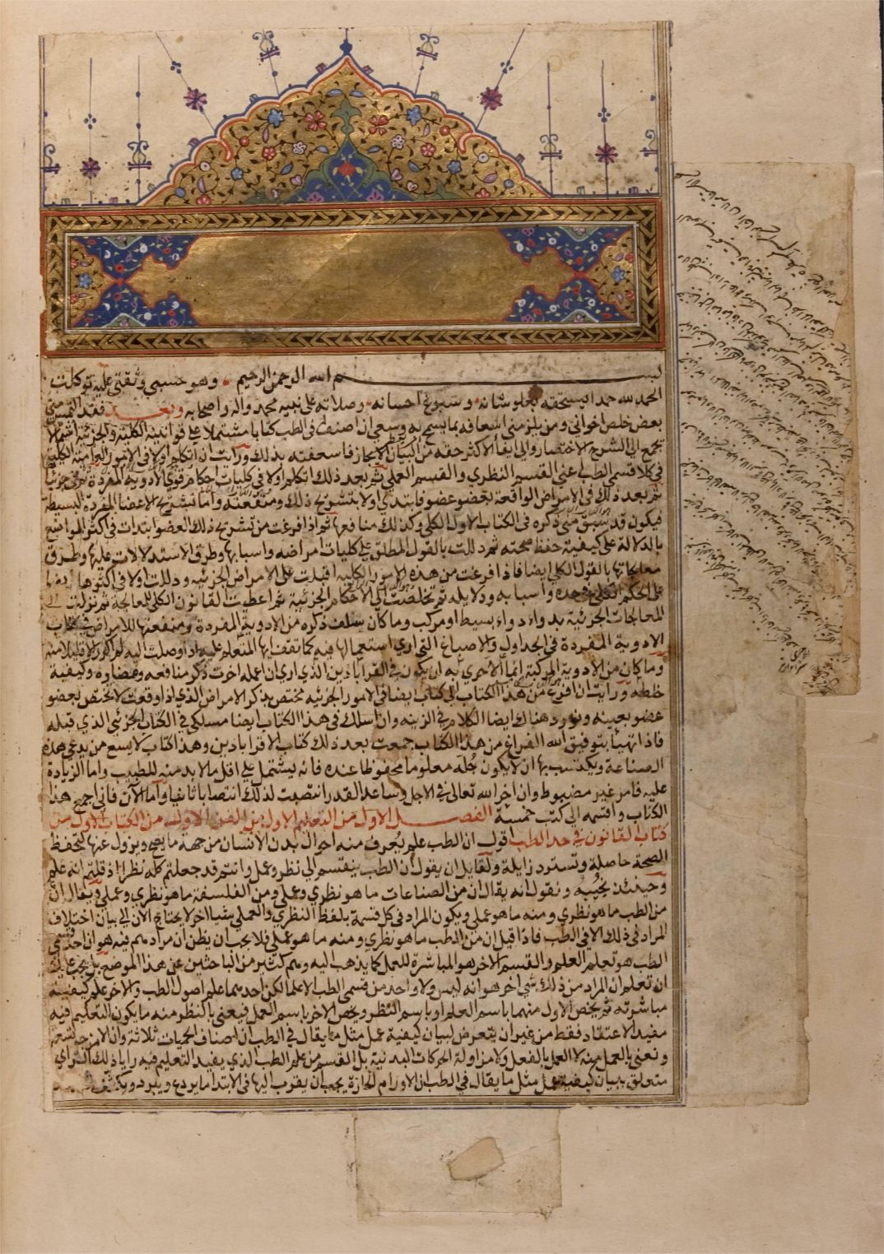
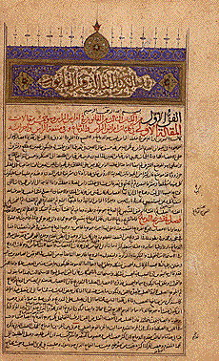
Contribution of Islamic Civilization to the evolution of medicine
وقد ركز ابن سينا على التراث في عمله العملاق "القانون في الطب"، الذي يعتبر قمة ونموذجاً رائعاً في التنظيم والتصنيف العربي. وتعالج هذه الموسوعة الطبية حقائق الطب العام، وتعرض بالتفصيل للإمراض التي يمكن أن تنتاب كل أجزاء الجسم من الرأس إلى القدم، وكذلك علم الأمراض الخاص، ودستور الصيدلة. وقد ترجم هذا الكتاب إلى اللاتينية في القرن الثاني عشر، وظل هذا الكتاب وحده يطبع ويقرأ في أوروبا. طوال القرون الوسطى كمرجع أساسي في الطب حتى النصف الثاني من القرن السابع عشر، ولربما لا نجد مؤلفا طبياً آخر ظل موضع الدراسة كل هذا الزمن، وهو لا يزال يستخدم حتى الآن في بلدان الشرق

Slide 7
إسهام الحضارة الإسلامية في تطور الطب في االعالم
Ibn Kitani
ترجمة فارسية لكتاب القانون في الطب

Slide 8
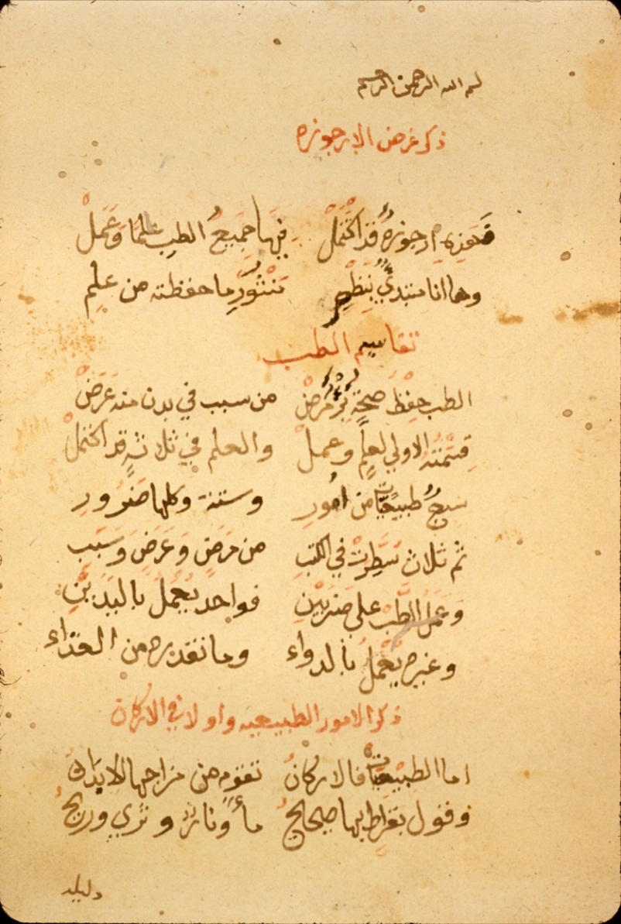
إسهام الحضارة الإسلامية في تطور الطب في العالم
إن الطب لم يبق مجرد نظر في الكليات واستقراء للجزئيات بل أصبح يجمع بين النظر والتطبيق أو بين العلم النظري و العمل التطبيقي كالجراحة .و هذا مايشرحه إبن سينا في هذه «الأرجوزة» التعليمية.
وقد كان أطباء كثيرون يمارسون الجراحة إما جهرا وإما خفية. وأشهر من عرف بها هو أبو القاسم عباس بن خلف الزهراوي
.

Slide 9
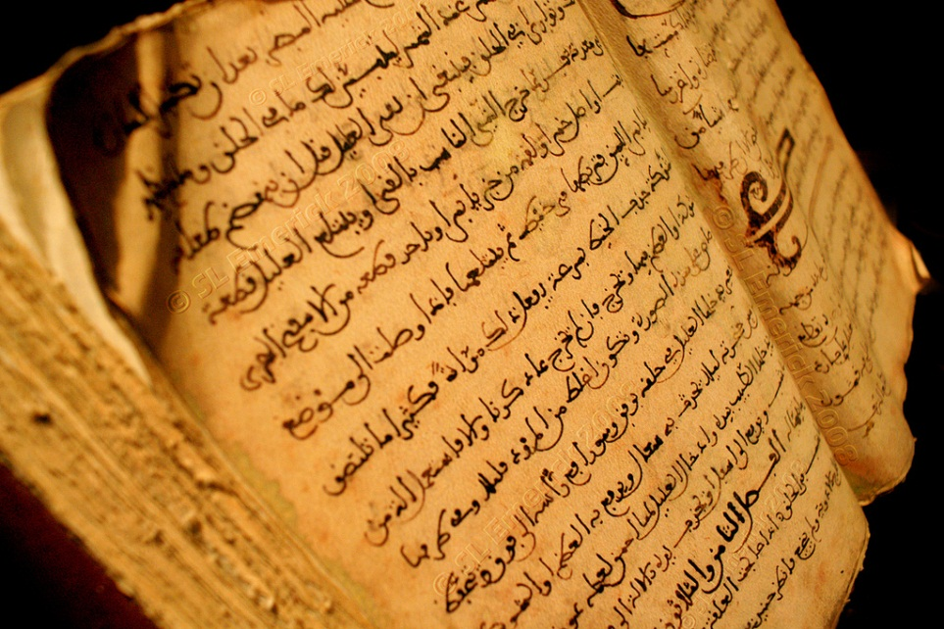
إسهام الحضارة الإسلامية في تطور الطب في االعالم
أبو القاسم عباس بن خلف الزهراوي:
ولد في عام 936 ميلادية، وازدهرت شخصيته في عهد الخليفة الأموي الثامن عبد الرحمن الثالث، كطبيب خاص له، وذلك في القرن العاشر في مدينة قرطبة. فحالما استكمل دراسته التحق بعمل في المستشفى الذي أنشأه الخليفة خصيصاً في قرطبة وراح يمعن النظر في الطرق والوسائل المستخدمة في علاج مختلف الأمراض وبعد سنوات من العمل في المستشفى، كون معتقداته الخاصة وألف ثلاثة كتب. وكذلك وضع عدداً من الكتب عن العمليات الجراحية التي قام بها. وقد ظلت هذه الكتب نصوصاً يعتد بها لحوالي ألف عام. وما زال أحد هذه الكتب موجوداً في باكستان كأحد المراجع النادرة، وذلك في مكتبة " معهد الأبحاث الإسلامية " في إسلام أباد، واسم هذا المؤلف هو : «التصريف لمن عجز عن التأليف» ويمكننا أن ندرك مدى أهمية هذا الكتاب إذا علمنا أنه ظل يدرس لتلاميذ الجراحة في أوروبا حتى القرن التاسع عشر.
Vol. 30 of Surgery book d´Abu-l-Qasim al-Zahrawi (Abulcasis).Century X a.C

Slide 10
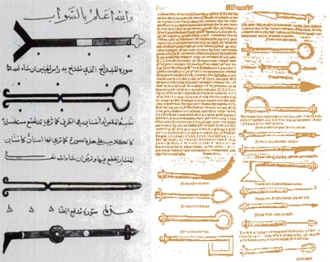
إسهام الحضارة الإسلامية في تطور الطب في العالم
من كتاب "التصريف لمن عجز عن التأليف" للزهراوي

Slide 11
إسهام الحضارة الإسلامية في تطور الطب في العالم
المسلمون هم أول من أسس المستشفيات في العالم فأول مستشفى إسلامي أُسِّس في عهد الخليفة الأموي الوليد بن عبد الملك ، والذي حكم ( من سنة 86 هـ إلى سنة 96 هـ ) ، وكان هذا المستشفى متخصصًا في الجذام ، وأنشئت بعد ذلك المستشفيات العديدة في العالم الإسلامي ، وبلغ بعضها شأوًا عظيمًا ؛، وتُعتبر من أوائل الكليات والجامعات في العالم . بينما أُنشِئ أول مستشفى أوروبي في باريس بعد ذلك بأكثر من تسعة قرون .
وكانت المستشفيات تُعرف بـ ( البيمارِسْتانات ) ، وكان منها الثابت ومنها المتنقّل ، فالثابت هو الذي يُنشَأ في المدن ، وقلَّما تجد مدينة إسلامية - ولو صغيرة - بغير مستشفى، أما المستشفى المتنقل فهو الذي يجوب القرى البعيدة والصحارى والجبال . . وكانت المستشفيات المتنقّلة تُحمَل على مجموعة كبيرة من الجِمال في عهد السلطان محمود السلجوقي (511 هـ إلى سنة 525 هـ ) وكانت هذه القوافل مُزوَّدة بالآلات العلاجية والأدوية ، ويرافقها عدد من الأطباء ، وكان بمقدورها الوصول إلى كل رقعة في الأمة الإسلامية

Slide 12
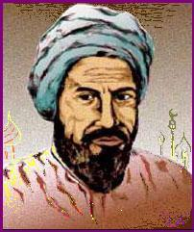
` إسهام الحضارة الإسلامية في تطور الطب في العالم
Ala-al-din abu Al-Hassan Ali ibn Abi-Hazm al-Qarshi al-Dimashqi
(علاء الدين أبو الحسن عليّ بن أبي حزم القرشي الدمشقي ),
(ابن النفيس ),
known as Ibn al-Nafis (ابن النفيس ), was is mostly famous for being the first to describe the pulmonary circulation .
He was born in 1213 in Damascus. He attended the Medical College Hospital (Bimaristan Al-Noori) in Damascus. Apart from medicine, Ibn al-Nafis learned jurisprudence, literature and theology. He became an expert on the Shafi'i school of jurisprudence and an expert physician.
In 1236, Al-Nafis moved to Egypt. He worked at the Al-Nassri Hospital, Al-Mansouri Hospital,. When he died in 1288, he donated his house, library and clinic to the Mansuriya Hospital.

Slide 13
إسهام الحضارة الإسلامية في تطور الطب في العالم
Ishāq ibn ʻAlī al-Ruhāwī
إسحاق بن علي الرهاوي
طبيب عربي الّف أول كتاب في الأخلاقيات الطبيه في القرن التاسع الميلادي و سماه
أدب الطبيب
يقصد إسحاق بن علي الرهاوي بتعبير "أدب الطبيب" في كتابه هذا ما يجب أن يكون عليه صاحب هذه المهنة من إيمان عميق بالله تعالى، ومعرفة واسعة بعلوم مهنة الطب، وما يحفظ صحة الجسم والعقل والنفس، وسلوك رضي في تعامله مع المرضى، وذويهم، ومن حولهم من الأقرباء والزائرين والخدم.
واستهدف الرهاوي من وضع هذا الكتاب، إضافة إلى تعليم آداب المهنة، إبراز شرفها، وعظيم ما يستفاد منها في حالتي الصحة والمرض، وما ينبغي على الطبيب من الثقة بعون الله تعالى، خالق الإنسان والأكوان، وأنه هو الباري، والمعين، والشافي.
وهذا تثقيف روحي للطبيب يبعد من يتحلى به عن الدنايا والخداع، وابتزاز أموال البسطاء من الناس والمرضى، ويتحاشى ما يفسد صناعته سواء كان ذلك من جانبه، أو من جانب مريضه، وما يوصل بينهما من الممرضين والصيادلة، والمرضى، وأهلهم، ومن يقوم على خدمتهم، وزائريهم.
كما وصف لأول مرة نظاماَ للجودة النوعية لأطباء تتمثل في مراجعة سجلات المرضى Peer review.

Slide 14
إسهام الحضارة الإسلامية في تطور الطب في العالم
كانت الصحابية رفيدة الأسلمية صاحبة أول مستشفى ميداني وكانت معروفة بمهارتها في الطب والعقاقير والأدوية وتصنيعها، والجروح وتضميدها والكسور وتجبيرها. أما النفقات والمصروفات فقد كانت من مالها الخاص وجهدها الذاتي، لا تأخذ على ذلك أجراً أو عوضاً، بل كانت تنفق وتبتغي الأجر من الله تعالى

Slide 15
تعريف بممارسة الطب من منظور إسلامي
يشمل الطب بعض العلوم التجريبية مثل الكيمياء و الفيزياء و التي يمكن إدراكها بالحواس و التجربة وهذا ما عناه الحديث الشريف .
كما أن هناك أشياء لا يدركها المسلم بالتجربة و بالحواس ولكن يؤمن بها كعقيدة مثل الروح و الشرائع السماوية و ما أنزلته من قيم ومبادئ و اوامر و نواهي.
فَأَعْرِضْ عَنْ مَنْ تَوَلَّىٰ عَنْ ذِكْرِنَا وَلَمْ يُرِدْ إِلَّا الْحَيَاةَ الدُّنْيَا ﴿29﴾ ذَٰلِكَ مَبْلَغُهُمْ مِنَ الْعِلْمِ إِنَّ رَبَّكَ هُوَ أَعْلَمُ بِمَنْ ضَلَّ عَنْ سَبِيلِهِ وَهُوَ أَعْلَمُ بِمَنِ اهْتَدَىٰ ﴿30﴾النجم
و من هنا فإن الطب في الإسلام هو ممارسة شمولية لها الجانب العلمي التجريبي مع مراعاة الجانب الروحي و الشرعي.

Slide 16
مبادئ الأخلاقيات ألإسلامية في الطب
As Western ethics are be based on human reason and experience as the arbiter between right and wrong action.
This shift from religious ethics to philosophical ethics does not apply in Islam .
While Islamic ethics incorporate various philosophical traditions it still is based mainly from religious texts.
فيِ الحضارة الغربية تُبنى المعايير الأخلاقية للطب على أُسس فلسفية و على تقدير البشر للأمور . أما الحضارة الإسلامية فنستمد هذه المعا يير من الشريعة و الفقه .
و مع هذا الإختلاف في المصادر إلا أن الأخلاقيات الإسلامية تسع العناصر الإيجابية التي تتبناها الحضارات الأخرى.

Slide 17
تعريف بممارسة الطب من منظور إسلامي
Islamic medical ethics are grounded in Islamic legal tradition.
Many Muslims when asked as to what is the source of their ethical code and where they turn when facing ethical dilemmas, would direct the questioner towards Islamic fiqh (jurisprudential understanding) and the Shari’ah (Islamic law).
Ethicists in the Muslim world may refer to the Shari’ah when debating abortion, euthanasia, end-of-life care, and other biomedical issues.
In Islam bioethical deliberation is inseparable from the religion itself , which emphasizes continuity between ethics and jurisprudence. Hence Islamic Medical Ethics is tied to Islamic Law (Shari’ah), as Islamic Law not only legislates but also assigns moral values.

Slide 18
المبادئ الإسلامية في أخلاقيات المهن الطبية
المبدأ الأول : الإنسان مكرّم :
۞ وَلَقَدۡ كَرَّمۡنَا بَنِىٓ ءَادَمَ وَحَمَلۡنَـٰهُمۡ فِى ٱلۡبَرِّ وَٱلۡبَحۡرِ وَرَزَقۡنَـٰهُم مِّنَ ٱلطَّيِّبَـٰتِ وَفَضَّلۡنَـٰهُمۡ عَلَىٰ ڪَثِيرٍ۬ مِّمَّنۡ خَلَقۡنَا تَفۡضِيلاً۬ (الإسراء ٧٠)
بغضِّ النظر عن لونه و جنسه و معتقده. و يقتضي تكريمُه هذا المحافظة عليه في صحة تامة ومعافاة كاملة كما يقتضي تكريمُه إحترام شخصيته و إحترام خصوصياته و أسراره و إحترام حقه في الحصول على كل المعلومات التي تتعلق بأي إجراء طبي سوف يتعرض له و إحترام حقه في كونه هو صاحب القرار في ما يتعلق بشئونه الصحية ما دام ذلك في طار هذه القيم .
المائدة 32
المصدر: منظمة الصحة العالمية اللجنة الإقليمية لشرق المتوسط الدورة 52 البند 8 من جدول الأعمال : الدستور الإسلامي العالمي للأخلاقيات الطبية و الصحية - المرجع: سبتمبر 2005EM/ RC52/7 , ش م ل إ 52 /7

Slide 19
المبادئ الإسلامية في أخلاقيات المهن الطبية
المبدأ الثاني : الحياة حق لكل إنسان و هي مقدسة محترمة مدافع عنها.
. و قيمة النفس البشرية الواحدة تعدل قيمة البشر جميعا. يقول عز و جل
(مَن قَتَلَ نَفۡسَۢا بِغَيۡرِ نَفۡسٍ أَوۡ فَسَادٍ۬ فِى ٱلۡأَرۡضِ فَڪَأَنَّمَا قَتَلَ ٱلنَّاسَ جَمِيعً۬ا وَمَنۡ أَحۡيَاهَا فَڪَأَنَّمَآ أَحۡيَا ٱلنَّاسَ جَمِيعً۬ا‌ۚ (سُوۡرَةُ المَائدة32) و الإعتداء على حياة أى نفس بشرية , و لو كان جنينأ أو شيخا أو معوقا عدوان على البشر جميعا : من قتل نفسا بغير نفس أو فساد في الأرض فكأنما قتل الناس جميعا !!! علما بأن هذا الإحياء في مفهوم الإسلام ليس مقصورا على الإحياء البدني بل يتعداه إلى الإحياء النفسي و الروحي و الإجتماعي.
المصدر: منظمة الصحة العالمية اللجنة الإقليمية لشرق المتوسط الدورة 52 البند 8 من جدول الأعمال : الدستور الإسلامي العالمي للأخلاقيات الطبية و الصحية - المرجع: سبتمبر 2005EM/ RC52/7 , ش م ل إ 52 /7

Slide 20
المبادئ الإسلامية في أخلاقيات المهن الطبية
المبدأ الثالث :العدل
وهو قيمة جوهرية وغاية أساسية من غايات إرسال الرسل :
لَقَدۡ أَرۡسَلۡنَا رُسُلَنَا بِٱلۡبَيِّنَـٰتِ وَأَنزَلۡنَا مَعَهُمُ ٱلۡكِتَـٰبَ وَٱلۡمِيزَانَ لِيَقُومَ ٱلنَّاسُ بِٱلۡقِسۡطِ (الحديد 25)
و قد أمر الله الناس بها أمرا عاما :
۞ إِنَّ ٱللَّهَ يَأۡمُرُ بِٱلۡعَدۡلِ وَٱلۡإِحۡسَـٰنِ وَإِيتَآىِٕ ذِى ٱلۡقُرۡبَىٰ وَيَنۡهَىٰ عَنِ ٱلۡفَحۡشَآءِ وَٱلۡمُنڪَرِ وَٱلۡبَغۡىِ‌ۚ يَعِظُكُمۡ لَعَلَّڪُمۡ تَذَكَّرُونَ (﻿٩٠النحل ﻿)
يَـٰٓأَيُّہَا ٱلَّذِينَ ءَامَنُواْ كُونُواْ قَوَّٲمِينَ لِلَّهِ شُہَدَآءَ بِٱلۡقِسۡطِ‌ۖ وَلَا يَجۡرِمَنَّڪُمۡ شَنَـَٔانُ قَوۡمٍ عَلَىٰٓ أَلَّا تَعۡدِلُواْ‌ۚ ٱعۡدِلُواْ هُوَ أَقۡرَبُ لِلتَّقۡوَىٰ‌ۖ وَٱتَّقُواْ ٱللَّهَ‌ۚ إِنَّ ٱللَّهَ خَبِيرُۢ بِمَا تَعۡمَلُونَ ( المائدة ٨﻿)
المصدر: منظمة الصحة العالمية اللجنة الإقليمية لشرق المتوسط الدورة 52 البند 8 من جدول الأعمال : الدستور الإسلامي العالمي للأخلاقيات الطبية و الصحية - المرجع: سبتمبر 2005EM/ RC52/7 , ش م ل إ 52 /7

Slide 21
المبادئ الإسلامية في أخلاقيات المهن الطبية
المبدأ الرابع : الإحسان:
الإحسان قيمة جوهرية من القيم التي أمر الله عز وجل بها بقوله :
۞ إِنَّ ٱللَّهَ يَأۡمُرُ بِٱلۡعَدۡلِ وَٱلۡإِحۡسَـٰنِ وَإِيتَآىِٕ ذِى ٱلۡقُرۡبَىٰ وَيَنۡهَىٰ عَنِ ٱلۡفَحۡشَآءِ وَٱلۡمُنڪَرِ وَٱلۡبَغۡىِ‌ۚ يَعِظُكُمۡ لَعَلَّڪُمۡ تَذَكَّرُونَ (٩٠النحل)
1: الإحسان بمعنى الجودة {quality} فالحسن هو الجيد :
ٱلَّذِينَ يَسۡتَمِعُونَ ٱلۡقَوۡلَ فَيَتَّبِعُونَ أَحۡسَنَهُ ۥۤ‌ۚ أُوْلَـٰٓٮِٕكَ ٱلَّذِينَ هَدَٮٰهُمُ ٱللَّهُ‌ۖ وَأُوْلَـٰٓٮِٕكَ هُمۡ أُوْلُواْ ٱلۡأَلۡبَـٰبِ (الزمر ١٨﻿) قال النبي «إن الله كتب الإحسان على كل شيء» وهنا ينبع مفهوم الجودة في الخدمات الصحية.
2: : الإحسان بمعنى العطاء و الرفق و كذلك صحوة الضمير و مراقبة الله عز وجل في كل تصرف و سلوك يقول النبي علي السلام: الإحسان أن تعبد الله كأنك تراه .
المصدر: منظمة الصحة العالمية اللجنة الإقليمية لشرق المتوسط الدورة 52 البند 8 من جدول الأعمال : الدستور الإسلامي العالمي للأخلاقيات الطبية و الصحي - المرجع: سبتمبر 2005EM/ RC52/7 , ش م ل إ 52 /7

Slide 22
المبادئ الإسلامية في أخلاقيات المهن الطبية
المبدأ الخامس:لا ضرَرَ و لا ضِرار
و هذا المبدأ نصُّ حديث شريف صحيح جامع , يُراد به عدم جواز الإضرار بالنفس أو الإضرار بالغير , أو الإضرار بالمجتمع , بايّ شكل من الأشكال . و لاتخفى أهمية هذا المبدأ في المجال الصحي , و لاسيما من حيث عدم جواز إقدام الطبيب أو غيره من أرباب المهن الصحية , على تعريض المريض إلى أيّ إجراء تشخيصي أو علاجي يكون من شأنه تعريضه للخطر أو الضرر.
المصدر: منظمة الصحة العالمية اللجنة الإقليمية لشرق المتوسط الدورة 52 البند 8 من جدول الأعمال : الدستور الإسلامي العالمي للأخلاقيات الطبية و الصحية - المرجع: سبتمبر 2005EM/ RC52/7 , ش م ل إ 52 /7

Slide 23
Islamic code of medical and health ethics
The first principle is that Man is honored –
“We have honored the children of Adam” (17:70) Regardless of color, gender or belief. This honoring implies that he should be kept in full health and well being. It also implies respect for his personality, his private affairs and secrets, his right to receive all the information relevant to any medical procedure he will be subjected to, and his right to be the only person entitled to make any decision that concerns his health affairs, so long as that remains within the framework of these values.

Slide 24
Islamic code of medical and health ethics
The second principle is that every human being has the right to live; his life is respected and protected.
One human soul is equal in value to all human beings. God, the Most Glorious and Sublime, says, “...
and if he saves [a life], it is as if he saved the lives of all people” (5:32). Any aggression against the life of a human being, even if it is a fetus or an old or disabled person, is an aggression against all people: “When a person who kills a soul – unless it is [in punishment] for a [murdered] soul or for corruption on earth – it is as if he killed all people” (5:32). It should be noted that this life saving, as
seen in Islam, is not only saving a person physically; it goes beyond that to include psychological,
spiritual, and social life-saving.

Slide 25
Islamic code of medical and health ethics
The third principle is equity, which is regarded in religion as an essential value, being one of the purposes of messenger missions:
“We have sent our messengers with clear signs and sent down with them the Book and the Scale, so that men may stand in equity” (57:25).
God gives a general order to people to practice equity.
“God enjoins equity and charity” (16:90);
“My Lord enjoins fairness” (7:29);
“And be fair; God loves those who are fair” (49:9).
In His glorious Book, God indicates that equity should be applied in everything:• in statements: “If you speak, be just” (6:152);
• in judgment: “If you judge between people, be just in your judgment” (4:58);• in conciliation: “Make peace between them in equity and justice” ( 49:9); and• in guardianship: “Be just in serving as guardians of orphans” (4:127).

Slide 26
Islamic code of medical and health ethics
The fourth principle is doing well, :
This iis one of the fundamental values enjoined by God, the Most Glorious and Sublime, when He says, “God enjoins equity and doing well” (16:90).
The Arabic word ihsaan,translated here as doing well, has several denotations.
(1) First it denotes “quality,” as the root of the word that means “good.” A derivation of the same root is used in God’s promise to his servants “who listen to what is said and follow the best of it” (39:18). Such high quality is desired in everything, every single thing. The Prophet, blessing and peace be upon him, says, “God has ordained the doing well of everything.” This is the source of the concept of guaranteed quality in providing health care.
(2) The word ihsaan, however, also denotes charity and thus implies the gentle, compassionate touch which has been missing or almost missing in modern medical practice. It implies a giving nature, which makes a person wish for his brother what he wishes for himself and give priority to others over himself, even when he suffers a dire need.

Slide 27
Islamic code of medical and health ethics
The fifth principle is “no harm and no causing harm.”
This principle is the text of an inclusive, exclusive tradition of the Prophet, (puh)which means that it is unacceptable to bring harm on one’s self, or
to cause harm to others or to society in any shape or form. The importance of this principle in the field of health is self-evident, particularly in prohibiting any physician or other health professional from
exposing a patient to a diagnostic or therapeutic procedure that exposes him to harm or to any hazard.

Slide 28
الميثاق الإسلامي العالمي للأخلاقيات الطبية والصحية
The need for Islamic code of medical and health ethics
ظهرت الحاجة لكتابة ميثاق إسلامي للأخلاقيات الطبية و
الصحي العدة أسباب منها:
1: الشعور العام بتحول الممارسة الطبية لسلعة مادية تتجاهل الجانب الإنساني و الروحي .
2: التطور التكنولوجي في الطب مما خلق أسئلة أخلاقية جديدة في الطب مثل زراعة االلأعضاء و التخصيب الصناعي .
3: هناك مؤسسات أجنبية غير مسلمة لكنها تسعى لمعرفة المبادئ الأخلاقية الإسلامية كتبادل حضاري و لضرورة تعاملها مع مرضى من المسلمين.
قامت المنظمة الإسلامية للعلوم الطبية بالتنسيق مع منظمة الصحة العالمية و منظمات أخرى بإصدار الميثاق الإسلامي العالمي للأخلاقيات الطبية و الصحية .

Slide 29
الميثاق الإسلامي العالمي للأخلاقيات الطبية والصحية
Some questions addressed by the Islamic code of medical and health ethics
Where do we stand on
artificial insemination?
test-tube babies?
womb hiring?
lineage confusion?
May a physician, who has made an oath to preserve life, take part in terminating a life?
May he assist a patient to commit suicide to end an incurable disease?
Should we allow this kind of killing on the pretext that it is, as we call it, mercy-killing?
Should we remove a respirator when it is prolonging a hopeless life?
Is that a type of mercy killing or is no killing at all is involved and there is nothing wrong with it?
What attitude should we take towards an AIDS patient?
Shall we forsake him, “fail and surrender him”? or “eliminate his feeling of loss and stand behind him” and “relieve his stress,” as ordered by the Prophet,?
May we get close to him? How close?
Should we inform his (or her) spouse?
Should we or should we not recommend the continuation of normal marital relationship?
On the other hand, shall we give him benefits and rights that we deny to a patient with tuberculosis, malaria, or plague

Slide 30
الميثاق الإسلامي العالمي للأخلاقيات الطبية والصحية
الباب الأول: أخلاق الطبيب
الباب الثاني: واجبات الطبيب نحو المريض
الباب الثالث: السرّ الطبّي
الباب الرابع: واجبات الطبيب تجاه المجتمع
الباب الخامس: القضايا الاجتماعية

Slide 31
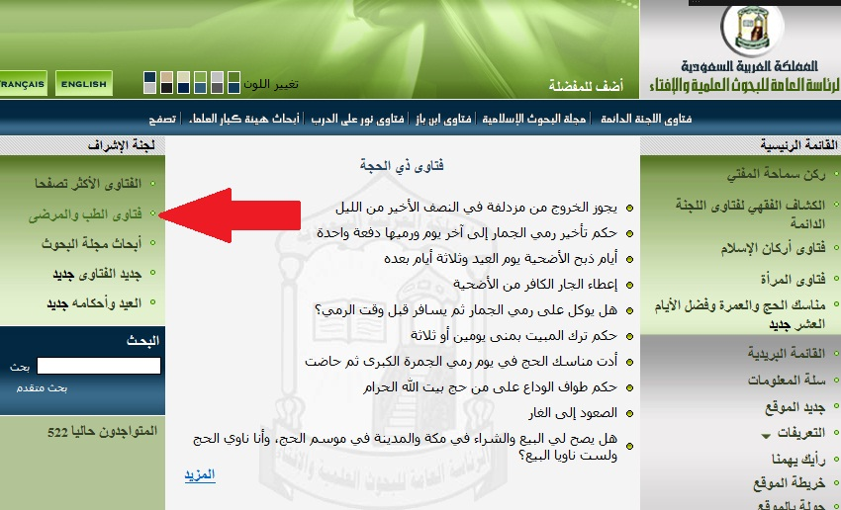
الفتاوى المتعلقة بالطب وأحكام المرضى
ا الفتاوى المتعلقة بالطب وأحكام المرضى
أحكام تتعلق بصلاة المريض
أحكام تتعلق بطهارة المريض
أحكام تتعلق بالزكاة
أحكام تتعلق بالصيام
أحكام تتعلق بالحج
أحكام تتعلق بالتداوي والتطبيب
أحكام تتعلق بالأدوية
أحكام تتعلق بالحجاب والخلوة والاختلاط
أحكام تتعلق بعمليات التجميل
أحكام تتعلق بالختان
أحكام تتعلق بالحمل والإجهاض والخنثى وتحديد النسل
أحكام تتعلق بالأمراض الميئوس منها
أحكام تتعلق بنقل وبيع والتبرع بالأعضاء
أحكام تتعلق بالدم
أحكام تتعلق بالأمراض النفسية والعين والسحر
أحكام تتعلق بالميت والتشريح
أحكام تتعلق بالتأمين الصحي
أحكام تتعلق بفتاوى متنوعة
http://www.alifta.com/default.aspx#1

